Slide 1

电影票房分析平台的设计与实现
Design and Implementation of a Film Box Office Analysis Platform
答辩学生：杨枢
指导老师：彭志豪
Notes:
版权声明：300套精品模板商业授权，请联系【熊猫办公设计】:http://www.熊猫pic.com，专业PPT老师为你解决所有PPT问题！

Slide 2
目录 / CONTENTS
研究方法与思路
研究成果
绪论
关键技术与实践难点
论文总结

Slide 3
绪论
选题背景
项目目标
Notes:
版权声明：300套精品模板商业授权，请联系【熊猫办公设计】:http://www.熊猫pic.com，专业PPT老师为你解决所有PPT问题！

Slide 4
选题背景
选题背景
通过调查发现，现在普遍的应用程序都只为用户提供了购买电影票的功能，没有电影推荐介绍的功能。很多影迷想看电影时，只能去网站上搜索，一遍遍的筛选出自己想看的电影。一部心仪的电影挑选出来不仅费时费力，更影响了观影的心情。因此，一款电影推荐软件就显得尤为重要了，既能帮助用户节省时间，还可作为闲暇时的消遣。
用户
系统
主要为影迷提供经典热门电影的推荐介绍，节省用户时 间，提高用户的观影体验。
目标
该系统可以推荐热门电影，展示用户看过的电影影评，
实时的更新电影票房信息，

Slide 5
研究方法与思路
研究思路
研究可行性分析

Slide 6
研究思路
未来展望
技术实现
在系统实现后，会将产品面向社会，由社会群众对我们的产品进行打分，从而找到项目的不足以及可优化的方案进行优化
明确需求
根据目前市场上常见的功能端进行开发，有系统管理端，客户使用端，完成web端的管理系统，以及供客户使用的H5端和目前流行的微信小程序端
市场调研
将调研到的结果做一个问卷调查，统计大众客户对哪一个方向的需求更感兴趣，并在此基础上确定项目的需求，确定需求然后进行实现
查看目前市场是否有相关功能的需求，以及相关行业的产品，对调研到的产品取其精华，并加以完善，形成自己项目的需求与目标
Notes:
版权声明：300套精品模板商业授权，请联系【熊猫办公设计】:http://www.熊猫pic.com，专业PPT老师为你解决所有PPT问题！

Slide 7
研究可行性说明
可行性分析
票房
评分
市场上有着类似的功能的产品有很多，但是能够把电影数据信息作为主要核心发展的却没有多少，因此通过信息管理系统对票房信息统计管理整个业务流程进行管理，以此提升各个部门的管理效率，促进票房信息统计管理工作的全面发展，为持续的发展创造更大的收益
社会影响力
实时票房
票房排行
落地执行
群众意见
数据管理
影评
数据管理
Notes:
版权声明：300套精品模板商业授权，请联系【熊猫办公设计】:http://www.熊猫pic.com，专业PPT老师为你解决所有PPT问题！

Slide 8
关键技术与难点
重要理论
关键技术
实践难点
关键难点

Slide 9
重要理论
后端接口
管理系统
微信小程序
M站
微信小程序是C端，由客户使用，零距离接触客户群体，可通过用户在C端上的操作查看产品的优缺点以及相关使用数据
由node.js搭建的后端接口，控制整个系统的数据操作等
管理系统由AdminLte模板组成，主要是B端使用，进行可视化数据操作处理
M站也是C端，也就是手机网页端，功能同微信小程序端一致
Notes:
版权声明：300套精品模板商业授权，请联系【熊猫办公设计】:http://www.熊猫pic.com，专业PPT老师为你解决所有PPT问题！

Slide 10
关键难点
添加文字
您的内容打在这里，或者通过复制您的文本后，在此框中选择粘贴，并选择只保留文字；您的内容打在这里，或者通过复制您的文本后，在此框中
添加文字
您的内容打在这里，或者通过复制您的文本后，在此框中选择粘贴，并选择只保留文字；您的内容打在这里，或者通过复制您的文本后，在此框中
添加文字
您的内容打在这里，或者通过复制您的文本后，在此框中选择粘贴，并选择只保留文字；您的内容打在这里，或者通过复制您的文本后，在此框中
添加文字
您的内容打在这里，或者通过复制您的文本后，在此框中选择粘贴，并选择只保留文字；您的内容打在这里，或者通过复制您的文本后，在此框中

Slide 11
关键技术
Node.js
微信小程序
使用Node.js搭建后端接口给前端使用
微信小程序也是C端之一，由微信提供平台，能够更方便的供客户使用
Vue
JavaScript
前端M站使用的是Vue框架，以及mint-UI组件库搭建
JavaScript是前端工作必不可少的核心技术，现有技术以及框架基本都基于JavaScript搭建而成
Axios
Bcrypt
前端M站的接口请求使用的是由Axios封装的方法请求
在后端登陆验证时，为了防止CSRF攻击，使用了Bcrypt非对称加密进行了验证

Slide 12
实践难点
Socket
微信小程序
在node.js搭建的后台系统中由于使用socket服务，当服务器响应过慢时，会导致前端不能实时更新数据
想要获取用户的头像昵称时，会调用微信提供的auth服务，但是取到的token有七天有效期，超过七天后，想要再获取的用户的信息会比较麻烦
Nginx
Node.js
项目部署后，需要通过nginx再做一次反向代理，以及路由配置，不然进入指定路由会报错
由于整个后端使用的是Node.js开发，当用户群体大的服务器会很难承受

Slide 13
研究成果
研究成果

Slide 14
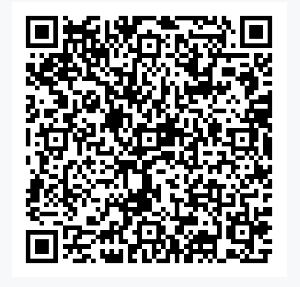
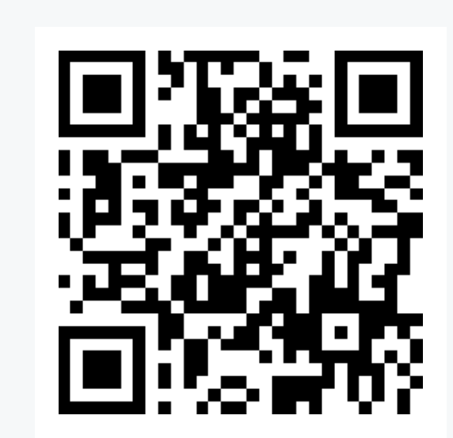
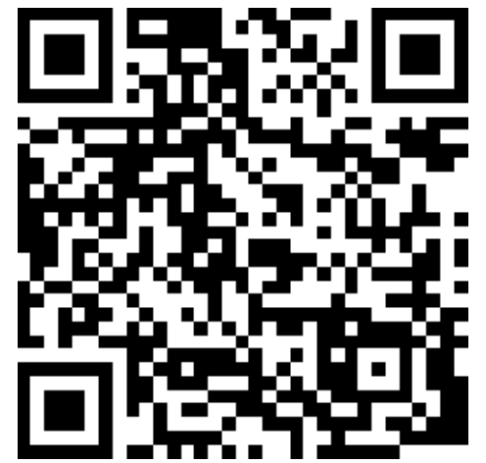
成果形式
小程序端
后台管理系统
M站
Notes:
版权声明：300套精品模板商业授权，请联系【熊猫办公设计】:http://www.熊猫pic.com，专业PPT老师为你解决所有PPT问题！

Slide 15
论文总结
论文总结

Slide 16
总结
未来我们会着重注意前端页面给客户的实际体验效果，因为客户使用方便，才是本系统开发最初的初心
本系统在暂时的阶段中存在一些问题，希望能通过大众能够反馈给作者，我们会在第一时间进行完善以及更新

Slide 17
参考文献
参考文献资料
[1] 赵光亮.基于手机 的移动校园软件设计与实现[J],福建电脑, 2017, 11(2), 114-116.
[2] 张亚飞,高红霞. PHP+MySQL全能权威指南[M],清华大学出版社, 2012.10, 56-91.
[3] 李涵,蔡超月.手机 系统下网上跳蚤市场软件的实现[J],中国科技信息, 2017, 23(3),81-83.
[4] Toward high efficiency for content-based multiattribute event matching via hybrid methods[J]. Wenhao FAN,Yuanan LIU,Bihua TANG. 2016(02),201-216
[5] 刘娜,刘如起.MVC模式在手机开发上的应用研究[J],山东工业技术, 2017, 18(3), 18-25.
[6] Gongping YANG,Yilong YIN,Finger vein recognition based on deformation information[J],2018(5),22-28
[7] 马晨夕.基于手机平台的视频播放客户端的设计与实现[D],北京交通大学,2016.
[8] 董超,杨超,马建峰等.手机系统中第三方登录漏洞与解决方案[J],计算机学报, 2016,39(3),4-9.
[9] Steven Hoober等.移动应用界面设计[M],机械工业出版社,2014.06,34-63.
[10] JuQian,DiZhou.Prioritizing Test Cases for Memory Leaks in 手机 软件lications [J],2016, 31(5),45-56.

Slide 18
THANKS!
Notes:
版权声明：300套精品模板商业授权，请联系【熊猫办公设计】:http://www.熊猫pic.com，专业PPT老师为你解决所有PPT问题！

